Slide 1
TEKO Miljögruppens möte
2022-01-20

Slide 2
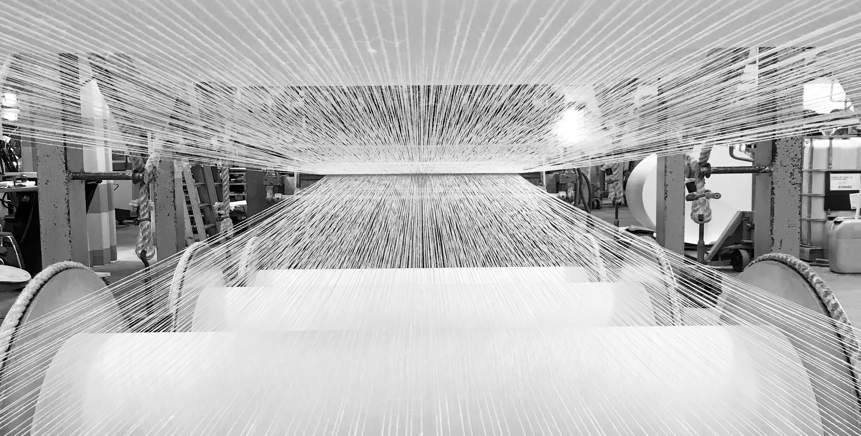
Praktiskt runt mötet
1) Mikrofon avstängd
2) Presentationer kommer att skickas ut
3) Frågor i chatten

Slide 3
Agenda
EU-lagstiftning - så funkar EU-processerna, Jenny Svärd, Svenskt Näringsliv
Hållbarhetslagstiftning, generell statusuppdatering
Producentansvaret för textil, uppdatering
Tips på event, webinar, utlysningar m.m.
Frågor och övrigt

Slide 4
Agenda
EU-lagstiftning - så funkar EU-processerna, Jenny Svärd, Svenskt Näringsliv
Hållbarhetslagstiftning, generell statusuppdatering
Producentansvaret för textil, uppdatering
Tips på event, webinar, utlysningar m.m.
Frågor och övrigt

Slide 5
Agenda
EU-lagstiftning - så funkar EU-processerna, Jenny Svärd, Svenskt Näringsliv
Hållbarhetslagstiftning, generell statusuppdatering
Producentansvaret för textil, uppdatering
Tips på event, webinar, utlysningar m.m.
Frågor och övrigt

Slide 6
Design och Produktutveckling
-Sustainable Product Initiative
-Breddning av EU:s Ekodesigndirektiv
-EU:s Textilstrategi
-Kvotplikt
-Digitala produktpass
-EU:s Kemikaliestrategi
-Giftfritt
Produktion och
Transport
-Revidering av IED (inkl. Textile BREF)
-Zero Pollution Action Plan
-Due Diligence
-Sustainable Product Initiative
Insamling och
Återbruk/Återanvändning
-Producentansvaret för textil
-SCIP-databasen
-Avfall som resurs
-Frival avfall
-Giftfritt
-Digitala Produktpass
-Sustainable Product Initiative
Försäljning, Marknadsföring och Konsumentens användning
-Green Claims
-Kemikalieskatt på kläder och skor
-Informationskrav för engångsplast
-Digitala Produktpass
-Sustainable Product Initiative
-EU:s Textilstrategi
-Taxonomin
-EU:s förslag till uppdaterade krav för Hållbarhetsredovisning

Slide 7
SPI (Sustainable Product Initiative), breddning av EcoDesigndirektivet & Digitala produktpasset
EU-Kommissionen väntas presentera sitt förslag till direktiv den 30/3, 2022.
Förslaget till breddning/revidering av EcoDesigndirektivet och förslag till Digitalt produktpass väntas presenteras ungefär samtidigt som SPI
Efter detta följer hantering i Rådet (troligtvis Miljörådet) och Parlamentet.
Textilstrategin
EU-kommissionen väntas presentera Textilstrategin den 30/3, 2022
Green Claims (Environmental performance of products and businesses – substantiating claims)
I december 2021, presenterade EU-Kommissionen en rekommendation för användning av metoder för att mäta miljöavtryck på produkt och tjänst:
Recommendation on the use of Environmental Footprint methods (europa.eu)
EU-kommissionen väntas presentera sitt förslag till förordningen Green Claims den 30/3, 2022
Efter detta följer hantering i Rådet (troligtvis Miljörådet) och Parlamentet.
Ett flertal EU-länder har under fördröjningen av lagstiftningen, skärpt sina riktlinjer för miljöpåståenden (bl.a. DK, Frankrike)
PEF (Product Environmental Footprint)
I nuläget pågår arbete med EU-standarder för att mäta miljöavtryck. Bl.a. arbetar nationella expertgrupper på att ta fram kriterier (PEFCR) för kläder och skor. Slutgiltigt förslag väntas i september 2023
”Make the label count” kampanjen, fokuserar på naturfibrer och kompletterande kriterier till PEFCR: Make the Label Count

Slide 8
Due Diligence
I väntan på EU:s förslag till Due Diligence lagstiftning har flera länder valt att utveckla och uppdatera sina nationella lagstiftningar, nu senast Nederländerna (Frankrike, Tyskland, Belgien, Danmark, Finland, även icke-EU; UK, Norge och Schweiz har egna varianter). Upphandlingsmyndighetens krav på Due Diligence: https://www.upphandlingsmyndigheten.se/kriterier/kontor-och-textil/textil/samtliga-textilier/arbetsrattsliga-villkor-enligt-ilos-karnkonventioner/basniva/
Svenska Myndigheter
-Regeringen föreslår att mervärdesskatten på reparationer av cyklar, skor, lädervaror, kläder och hushållslinne sänks från 12 till 6 procent. (1/1, 2017 sänktes momsen på dessa från 25 till 12 procent). Föreslås träda i kraft 1 juli, 2022. Remissperioden är över och vi väntar på slutgiltig utformning. TEKO stöder SN/SH:s remissvar
Ytterligare sänkt mervärdesskatt på vissa reparationer - Regeringen.se
-Offentlig upphandling; Klimat- och miljökrav
I promemorian publicerad i oktober 2021, föreslås att det som tidigare varit en rekommendation nu blir en skyldighet för upphandlande myndigheter och enheter att beakta klimatet, männi­skors hälsa, djuromsorg samt sociala och arbetsrättsliga aspekter vid offentlig upphand­ling. Vidare föreslås att upphandlande myndigheter och enheter ska besluta om riktlinjer för hur nämnda intressen ska beaktas.
Lagändringarna föreslås träda ikraft den 1 juli 2022.
Remissperioden är över och vi väntar på slutgiltiga ändringar. TEKO stöder SN:s remissvar.
En skyldighet att beakta vissa samhällsintressen vid offentlig upphandling - Regeringen.se
Remiss av DS2021:31 En skyldighet att beakta vissa samhällsintressen vid offentlig upphandling (svensktnaringsliv.se)

Slide 9
Agenda
EU-lagstiftning - så funkar EU-processerna, Jenny Svärd, Svenskt Näringsliv
Hållbarhetslagstiftning, generell statusuppdatering
Producentansvaret för textil, uppdatering
Tips på event, webinar, utlysningar m.m.
Frågor och övrigt

Slide 10
Agenda
EU-lagstiftning - så funkar EU-processerna, Jenny Svärd, Svenskt Näringsliv
Hållbarhetslagstiftning, generell statusuppdatering
Producentansvaret för textil, uppdatering
Tips på event, webinar, utlysningar m.m.
Frågor och övrigt

Slide 11
Tips på event, webinar, utlysningar m.m.
TEKO-dagen, Borås, 3:e februari
https://www.teko.se/aktuellt/nyheter/valkommen-till-teko-talks-2022-live-om-den-internationella-marknaden-for-textil-och-modebranschen/

Slide 12
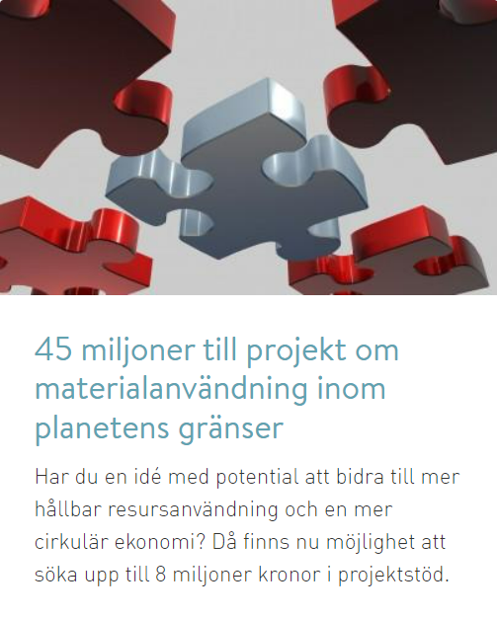
Tips på event, webinar, utlysningar m.m.
RE:Source Utlysning Cirkulär ekonomi och materialanvändning inom planetens gränser, sista ansökningsdag 14/3, 2022
Utlysningar - RE:Source (resource-sip.se)
BioInnovation - Circular Textile Innovations
Ny forskning ska bidra till mer hållbar textilindustri - Circular Textile Innovations - TEKO - Sveriges Textil och Modeföretag

Slide 13
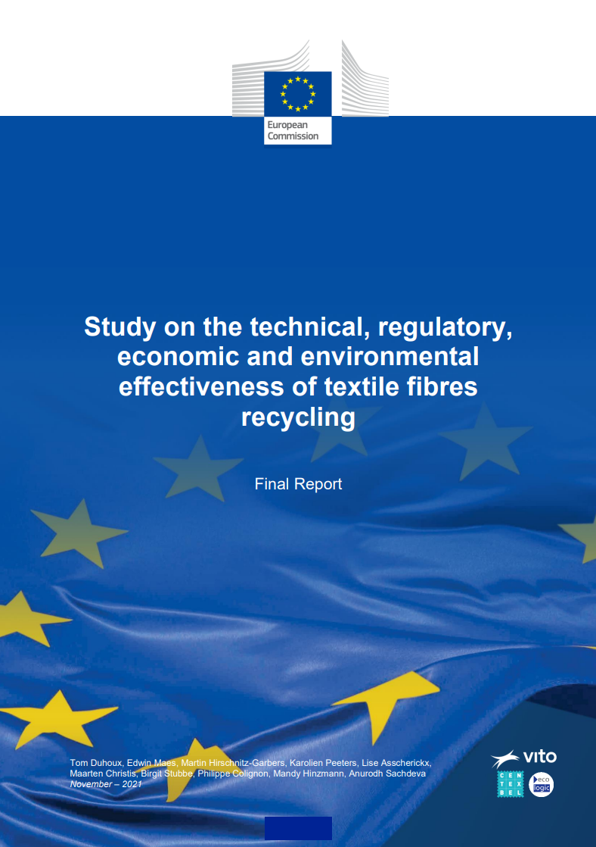
Tips på event, webinar, utlysningar m.m.
– tips på rapporter om Återbruk, Återvinning
Rambolls studie av regelverk för återtillverkning av produkter (beställd av KemI):
Studien är en kartläggning av aktuella regelverk för återtillverkning av produkter enligt EU-lagstiftning i ett sammanhang med cirkulär ekonomi. Studien identifierar också områden med potentiella förbättringar och belyser bestämmelser som inte är anpassade, motsägelsefulla eller svåra att tillämpa i ett cirkulär perspektiv.
Eventuella åsikter och slutsatserna i rapporten är konsultens och återspeglar inte nödvändigtvis Kemikalieinspektionens eller någon annan svensk myndighets åsikter. Sverige har skickat in rapporten till EU-kommissionens arbete med kommande regelverk.
EU-Kommissionens analys av textil återvinning inom EU:
Analysen inkluderar möjligheter och utmaningar med nuvarande teknik för textil avfallsåtervinning (miljö- och ekonomiska aspekter), nödvändig och potentiell forskning, regleringshinder och politiska alternativ för uppskalning av textil avfallsåtervinning inom EU
European Commission, Directorate-General for Internal Market, Industry, Entrepreneurship and SMEs, Duhoux, T., Maes, E., Hirschnitz-Garbers, M., et al., Study on the technical, regulatory, economic and environmental effectiveness of textile fibres recycling : final report, Publications Office, 2021, https://data.europa.eu/doi/10.2873/828412
PM 6/21: Regulatory mapping for remanufacturing of products under EU law (kemi.se)

Slide 14
Tips på event, webinar, utlysningar m.m.
– tips på rapporter om Återbruk, Återvinning
Increasing the lifespan of products
Policies and consumer perspectives. Energimyndigheten har i arbetet med ekodesign beställt en kunskapssyntes av forskare vid Lunds universitet. Syntesen redogör för kunskapen som finns kring miljöeffekter av förlängd produktlivslivslängd så som design, reparation och uppgradering, och hur miljöpåverkan under olika delar av produkters livscykel (produktion, användning och återvinning) och användarmönster påverkar detta. Rapporten redogör även för kunskapsläget kring konsumenternas syn på produkters livslängd samt hur informationsinsatser och styrmedel kan påverka konsumenter att beakta förväntad livslängd vid inköp.
Energimyndighetens webbshop (a-w2m.se)

Slide 15
Agenda
EU-lagstiftning - så funkar EU-processerna, Jenny Svärd, Svenskt Näringsliv
Hållbarhetslagstiftning, generell statusuppdatering
Producentansvaret för textil, uppdatering
Tips på event, webinar, utlysningar m.m.
Frågor och övrigt

Slide 16
Planering; möten med TEKO:s Miljögrupp våren 2022:
16/3, kl. 10-11:30 Digitalt info- och inspirationsmöte
(efter alla sportlov)
28/4 kl. 10-11:30 Digitalt info- och inspirationsmöte
19/5 kl. 10-15 Fysiskt möte med lunch och eftermiddags-workshops
16/6 kl. 10-11:30 Digitalt info- och inspirationsmöte

Slide 17
Summering
1) Koll på EU-processerna
2) Hållbarhetslagstiftningen – uppdatering
3) Producentansvaret Textil
4) Tips på event, utlysningar, rapporter m.m.

Slide 18
TEKO:s förberedande tips:
1) Introducera mer hållbara material
-reflektera över vad som kan vara hållbart i längden
-design för tänkt funktion och livslängd
2) Lär känna leverantörerna
-de kommer att vara källor till nödvändig information framöver
3) Testa i liten skala (”partly circular”);
-cirkulär design, cirkulära modeller, cirkulära samarbeten internt och externt
-designprocessen är central, tänk system istället för enskild produkt
4) Framtidssäkra
- ställ krav på de samarbetspartners som hjälper er att förbereda inför de digitala produktpassen
- exempel på frågor till samarbetspartners: hur arbetar de för standardisering av information (samma formulär/”samma 1:or och 0:or”)?, är de uppdaterade inför SPI, Due Diligence, Green Claims mm som kommer att gå in i samma mall när produktpasset blir verklighet?

Slide 19
Tack för idag!

Slide 20
TEKO Miljögruppens möte
2022-01-20

